Slide 1



МСА для МСО: оценка готовности к внедрению и международный опыт
Михайлович Татьяна Николаевна
председатель Комитета по международным связям
член Совета по экспертизе применимости МСА
корпоративный секретарь Евразийской Группы Бухгалтеров и Аудиторов

Slide 2
Дифференциация аудиторских стандартов: проблемы применения МСА к МСП и международные инициативы по их упрощению
2
Диагностированы проблемы с применением МСА при проведении аудита «простых/несложных» организаций:
- На глобальном уровне МФБ разработано Руководство по применению МСА при аудите МСП для оказания помощи в применении МСА.
Появление многочисленных региональных инициатив:
-проекты упрощенных стандартов для аудита малых/несложных организаций (например, проекты Nordic Federation of Public Accountants)
-призывы крупных международных профессиональных групп (Accountancy Europe) упростить МСА для аудита малых организаций.
Страны создали национальные руководства по пропорциональному применению МСА (например, Австрия, Австралия, Бельгия, Болгария, Венгрия, Германия, Италия, Словацкая Республика, Швейцария), а также создали поддерживаемые на национальном уровне ИТ-инструменты для аудита малых предприятий или МСО (например, США, Бельгия, Болгария, Дания, Эстония, Финляндия, Франция, Германия, Греция, Исландия, Латвия, Нидерланды, Норвегия, Швейцария).
Определилась тенденция дифференциации учетных стандартов в соответствии с масштабом бизнеса – в 2009 году вступил в силу IFRS for SMEs.

Slide 3
МСА для МСО появился из потребности упростить аудит малых (несложных)организаций, учитывая их особенности и ограниченные ресурсы, обеспечивая при этом надежность финансовой отчетности
Контекст создания МСА для МСО
3
Необходимо решение на глобальном уровне.
Необходима дополнительная поддержка в применении МСА для аудита несложных/малых организаций.
Стандарт вступает в силу для аудитов отчетности за периоды с 15 декабря 2025 года или после этой даты, в юрисдикциях, которые принимают или разрешают его использование.
Июнь 2019 года- IAASB публикует дискуссионный документ (ДД): Аудиторские проверки менее сложных организаций (МСО). Изучение возможных вариантов решения. Проблемы, связанные с применением МСА
Декабрь 2023 года -Советом по международным стандартам аудита и заданий, обеспечивающих уверенность (IAASB) опубликован Международный стандарт аудита по аудиту финансовой отчетности менее сложных организаций (МСА для МСО).

Slide 4
Помощь аудиторам МСО в обеспечении последовательного, качественного и эффективного аудита- пропорционально акцентировать внимание аудиторов на особенности МСО.
Ключевые задачи МСА для МСО
4
.
Поддержание доверия к ФО МСО, а по сути –малых и средних организаций с простой структурой и простыми операциями.
Обеспечить единый подход к аудиту МСО на глобальном уровне, чтобы снизить риски от применения фрагментарных национальных решений.

Slide 5

Что ожидалось(ется) от МСА для МСО
5
Снижение объема документации
Стандарт снизит объем документации, тем самым уменьшая трудоемкость выполнения задания.
Адаптация оценки риска
Стандарт предложит упрощенные методы выявления и анализа аудиторских рисков, учитывая специфику и масштаб МСО.
Типовые рекомендации
В стандарте будут содержаться рекомендации и шаблоны, способствующие быстрому и корректному применению требований.
Упрощение коммуникации
Стандарт предусмотрит понятные и доступные формы общения с клиентом.
Легкость восприятия требований
Облегчить изучение стандарта аудиторами разных уровней квалификации.

Slide 6
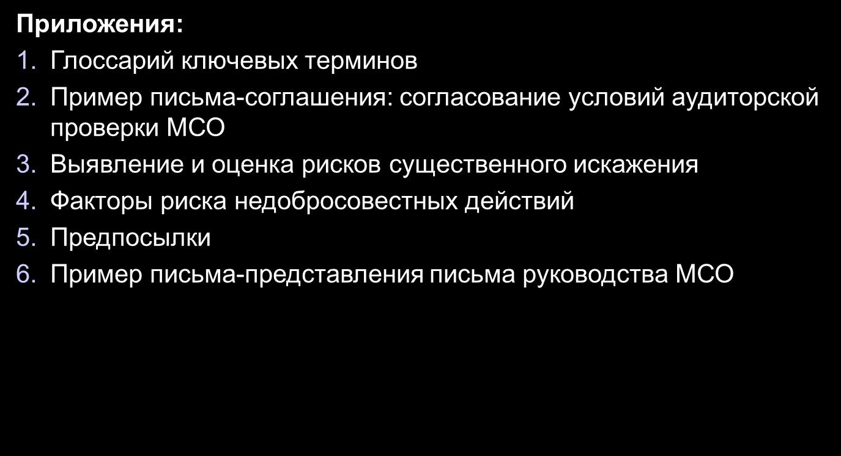
Краткий обзор: содержание и логика МСА для МСО
6
Предисловие
Часть А: Область действия
Фундаментальные концепции, общие принципы и требования
Аудиторские доказательства и документирование
Управление качеством (аудиторского) задания
Принятие/продолжение аудиторского задания, аудит впервые
Планирование (аудита)
Оценка рисков
Процедуры в ответ на оцененные РСИ
Формирование выводов
Формирование мнения и подготовка заключения
Аудит финансовой отчетности группы

Slide 7
МСА для МСО vs МСА. Сравнение выявляет ограниченность преимуществ.
7
«При использовании МСА для МСО не предполагается сокращение количества основных процедур, которые аудитор обязан выполнять для поддержания общего качества аудита. Заинтересованные стороны IAASB заявили, что стандарт основан на полномасштабных МСА, и надежность аудита должна сохранится. Соответственно, в МСА для МСО представлены требования к аудиту МСО, основанные на требованиях МСА, но они представлены в более понятной и прямолинейной форме».
First time implementation Guide (p. 6 p. 3 «Overall Design of the ISA for LCE»)
Незначительное упрощение: МСА для МСО не делает аудит "менее сложным".
Применимость: Не включенные требования МСА часто и так не применимы для МСО. Полные МСА содержат механизмы масштабирования.
Риски: Отсутствие детализированных пояснений может привести к неоднозначной трактовке и снижению качества аудита.

Slide 8
МСА для МСО: Риски и издержки внедрения
8
Отсутствие реальной экономии времени и ресурсов:
Незначительное сокращение объема работы.
Неоправданный риск несоответствия критериям МСА для МСО.
Необходимость дополнительно обучать аудиторов для правильного понимания новых требований создает дополнительные издержки.
Потенциальное снижение качества аудита:
Риск неоднозначной трактовки требований.
Возможные ошибки из-за недостатка guidance.
Сложность в применении:
Ограничения в использовании guidance из МСА.
Необходимость частого обращения к полным МСА.

Slide 9
Международный опыт: выгоды не очевидны! Канада, Южная Африка, Австралия, Великобритания, Саудовская Аравия решили не применять ISA for LCE. Эти юрисдикции предпочли использовать полные МСА с пропорциональным применением. .
9
Ограниченные выгоды:
ISA for LCE существенно не отличается от существующих МСА и не обеспечивает существенных преимуществ с точки зрения эффективности, качества аудита или маржинальности;
Опасения заинтересованных сторон:
существует вероятность возникновения путаницы на рынке и снижение платы за аудит без соответствующего снижения трудозатрат. Возможное восприятие стандарта как аудиторского продукта более низкого качества или более ограниченного объема, при том, что использование стандарта должно быть прямо указано в аудиторском заключении;
∙ Двойные методологии:
необходимость разработки и поддержки двух методологий, а также связанных с этим инвестиций в ресурсы, время и капитал для создания наборов шаблонов, методологий и образовательных программ.
Двухуровневая профессия и проблемы с набором персонала.

Slide 10





Применение МСА для МСО не дает существенных преимуществ с точки зрения трудозатрат и ресурсов. Риск снижения качества аудита перевешивает потенциальные выгоды. В большинстве случаев использование полных МСА с учетом возможностей масштабирования является более надежным и безопасным подходом.
10
критерии | полные МСА | МСА для МСО
Количество требований | X | Y
Количество поясняющих пунктов | A | B
Гибкость применения | Высокая | Низкая
Риск неоднозначной трактовки | Низкий | Высокий

Slide 11

1.Отложить внедрение МСА для МСО в РФ → организовать мониторинг международного опыта 2. Вернуться к вопросу позже → решение принимать на основе реальных данных и практики применения 3. Использовать стандарт в образовании → подготовка к экзамену на аттестат аудитора → программы повышения квалификации
Результаты экспертизы МСА по аудиту финансовой отчетности менее сложных организаций
11
Экспертный совет подтвердил применимость МСА для МСО, но при этом в заключении по результатам экспертизы представил дополнительные наблюдения и рекомендации для целей принятия Минфином России решения о введении МСА для МСО в действие на территории Российской Федерации.

Slide 12

Спасибо за внимание!
12
mikhailovich@sroaas.ru

